Slide 1
NOTREDAMSKI ZVONAR
„Obraz ima dva lica.“
Ljubljana, 2016

Slide 2
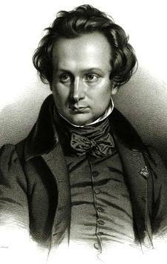
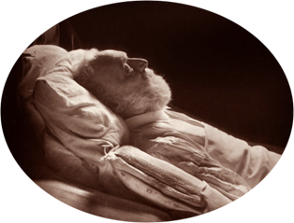
VICTOR MARIE HUGO

Slide 3
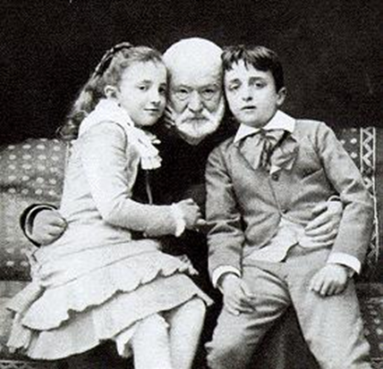

Slide 4
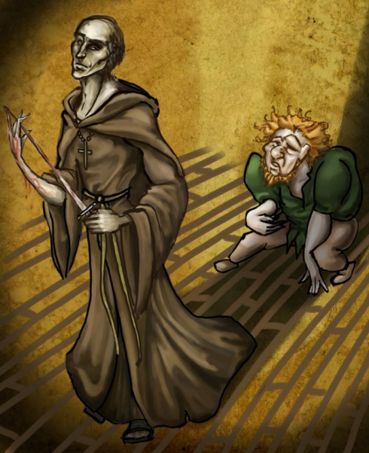
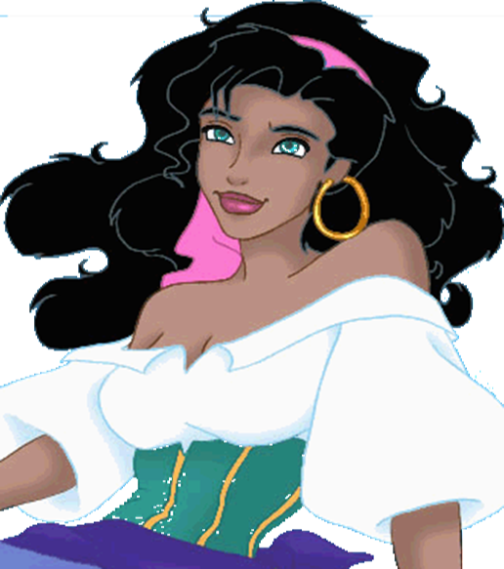
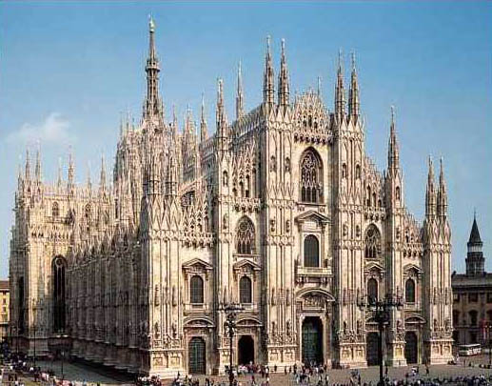
„In tako je 20 let živel osamljen, kljub temu pa je zrastel v čilega in poštenega mladeniča.“

Slide 5
»Bolje modrovati in pesnikovati, pihati ogenj v peči ali ga prijemati z neba, kakor pa prenašati mačke po cestah.«
»Človek bi mislil, da je beneški dož, ki se gre ženit z morjem.«
»Vislice so tehtnica, ki ima na enem koncu človeka in vso zemljo na drugem.«

Slide 6
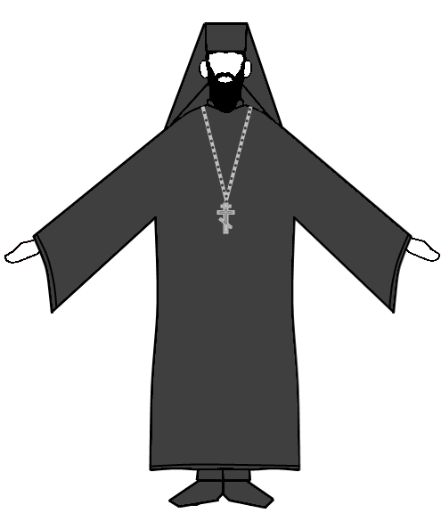
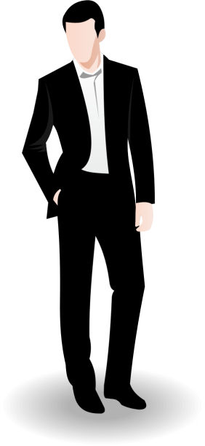

Slide 7
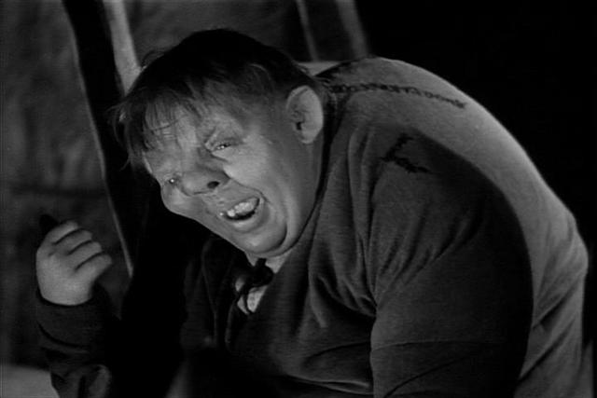
"Ko sem videl opise o skulpturi, ki jo je naredil grbavec, in datume, ki se ujemajo z Hugovimi obiski v katedrali, so se mi kocine na hrbtu postavile pokonci."

